Slide 1
Self report – an alternative measurement used in a study of ACT and Chronic Pain
Michaele Terena Saban – Pontifical Catholic University of São Paulo and Psychiatry Institute of Clinical Hospital of São Paulo Medical School
Francisco Lotufo Neto, Nilza Micheletto, Nelma Madeira and Flávia Marcon Abud

Slide 2
Preview Studies
Dahl, Wilson & Nilsson, 2004; McCracken, Vowles & Eccleston, 2005; Vowles et al., 2007; Vowles, McCracken & Eccleston, 2007; and Wicksell, Melin & Olsson, 2007
Indicated that ACT improved quality of life :
Less medication / medical resources
Less sick days / pain
Better emotion, physical and social function
Improved depression and anxiety related to pain
Higher pain acceptance
Less catastrofization
Better engagement in activities

Slide 3
Objective
Check those findings in Brazilian population.
Explore different types of measurement.

Slide 4
Method
Population: 3 participants with chronic pain
Material:
Protocol - adaptation of “Live with Chronic Pain: An Acceptance-based Approach” (Vowles & Sorrell, 2007)
Questionnaire –
Profile
Pain history
Brief pain inventory
WHOQOL-BREF
HAD
Chronic Pain Acceptance Questionnaire
- Self report

Slide 5
Method
Procedure
Interview
Protocol (8 sessions, once a week, 1:30 hour)
Measurement:
Questionnaires - Before, during, after intervention and follow up.
Self report – since one week before the intervention until the end of the sessions.

Slide 6
Results
Less pain
Less anxiety
Improvement of social relations
Less medication
Less repose due to pain

Slide 7
Self Report - Pain Diary
Date / Time | Pain intensity | Wherewere you? | With who? | What were you doing? | What did you think and feel? | What did you do? | What happened then?

Slide 8
Self Report
Measurement of discomfort
Antecedent condition
Covert responses
Action
Consequence
Date / Time | Pain intensity | Wherewere you? | With who? | What were you doing? | What did you think and feel? | What did you do? | What happened then?

Slide 9
Procedure
At first, complete the diary with the participant
Check at the next session if he/she understood all the questions
Do not provide any specific reinforcement

Slide 10
Possibilities of Analysis
Commitment actions X experiential avoidance
Degree of discomfort
Problematic condition
Aversive internal conditions
Toward X Away values??
Date / Time | Pain intensity | Where were you? | With who? | What were you doing? | What did you think and feel? | What did you do? | What happened then?
Interaction between all variables

Slide 11
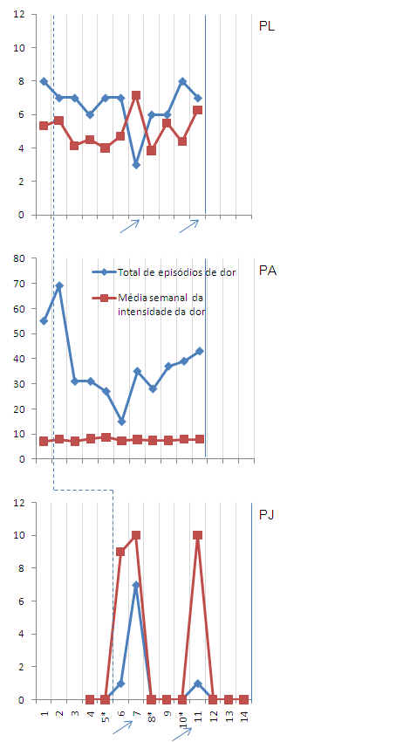
Some results
Degree of discomfort
(average weekly)
Numbers of pain episodes (blue line)
Pain intensity (red line)

Slide 12
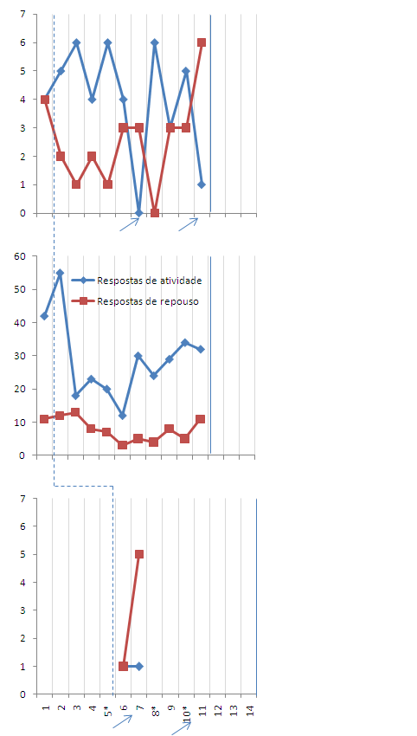
Some results
Problematic condition
(average weekly)
Activities before pain (blue line)
Rest before pain (red line)

Slide 13
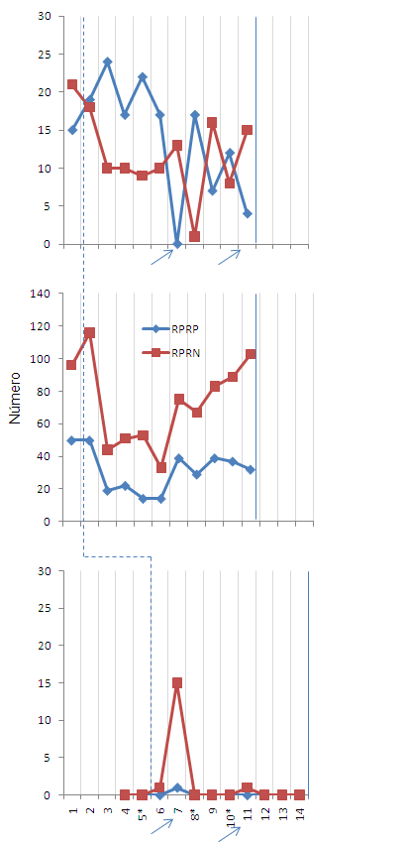
Some results
Actions after feeling pain
(average weekly)
Potential positive reinforcement actions (blue line)
Potential negative reinforcement actions (red line)

Slide 14
Conclusion
The instrument of self report is useful to analyze procedures and results in a clinical research.
It provides a constant measurement of the behavior of interest.

Slide 15
Discussion
The reinforcement history of referring oneself, must be considered.
The instrument has a therapeutic function of observation and reporting problematic situations. New researches are needed to investigate theses effects.

Slide 16
Thank you!
michaele.saban@yahoo.com.br

Slide 17
L
 |  | Valor inicial | 1 | 2 | 3 | F | 4 | 5/Falta | F | 6 | F | 7/Falta | 8 | Seguimento |  | Sessões | Feriados | Faltas
Diário da Dor | RPRP proporção | 1,8 | 0,9 | 6,7 | -6,6 | 0,3 | -0,7 | -2,4 | 2,8 | -1,7 | 0,4 | -1 |  |  |  | -1,4 | 3,5 | -3,4
 | RPRP | 15 | 4 | 5 | -7 | 5 | -5 | -17 | 17 | -10 | 5 | -8 |  |  |  | -13 | 27 | -25
 | Respostas de atividade | 12 | 5 | 5 | -7 | 8 | -7 | -16 | 19 | -11 | 6 | -10 |  |  |  | -15 | 33 | -26
 | Respostas de pensar sobre atividade | 3 | 0 | 2 | -1 | 0 | 0 | -4 | 4 | -2 | 0 | -1 |  |  |  | -1 | 4 | -5
 | Respostas emocionais prazerosas | 2 | 0 | 1 | -1 | -1 | 0 | -1 | 0 | 0 | 1 | -1 |  |  |  | 0 | 0 | -2
 | Respostas de expressão emocional | 2 | 1 | -3 | 0 | 0 | 0 | 0 | 0 | 0 | 0 | 0 |  |  |  | -2 | 0 | 0
 | Antecedente em atividade | 4 | 1 | 1 | -2 | 2 | -1 | -4 | 6 | -3 | 2 | -4 |  |  |  | -4 | 10 | -8
Observação | Porcentagem de fala na sessão |  | 38,7 | 21 | -9,6 |  | -8,9 |  |  | -1,8 |  |  | 10,9 |  |  | 11,6
 | Porcentagem de fala com outro participante |  | 1 | 3 | -4 |  | 9 |  |  | -4,4 |  |  | 1,3 |  |  | 4,9
Qualidade de vida | Âmbito físico | 2,8 |  |  |  |  | 0 |  |  |  |  |  | -0,1 |  | 0,3 | 0,2
 | Âmbito psicológico | 2,8 |  |  |  |  | 0 |  |  |  |  |  | -0,2 |  | 0,4 | 0,2
 | Relações sociais | 2 |  |  |  |  | 0 |  |  |  |  |  | 0,6 |  | 1,4 | 2
 | Meio ambiente | 3,3 |  |  |  |  | -0,2 |  |  |  |  |  | 0 |  | -0,1 | -0,3
Aceitação da dor crônica | Total de aceitação | 58 |  |  |  |  | 1 |  |  |  |  |  | -8 |  | 3 | -4
 | Engajamento em atividades | 40 |  |  |  |  | -5 |  |  |  |  |  | 7 |  | 1 | 3
 | Aceitação | 18 |  |  |  |  | 6 |  |  |  |  |  | -15 |  | 2 | -7

Slide 18
L
 |  |  | Valor inicial | 1 | 2 | 3 | F | 4 | 5/Falta | F | 6 | F | 7/Falta | 8 | Seguimento | Sessões | Feriados | Faltas
Diário da Dor |  | RPRN proporção | 2,6 | -0,1 | -1,1 | 0,2 | -0,4 | 0,2 | 2,9 | -4,2 | 2,5 | -1,6 | 1,1 |  |  | 1,7 | -5,2 |  | 4
 |  | RPRN | 21 | -3 | -8 | 0 | -1 | 1 | 3 | -12 | 15 | -8 | 7 |  |  | 21 | -21 |  | 10
 |  | Respostas de repouso | 10 | -4 | -4 | 3 | -2 | 3 | 2 | -8 | 8 | -1 | 3 |  |  | 6 | -11 |  | 5
 |  | Respostas de pensar em eliminação da dor | 5 | -1 | -1 | -1 | 1 | 1 | -2 | -1 | 2 | -1 | 0 |  |  | 0 | -1 |  | -2
 |  | Respostas emocionais aversivas | 5 | 1 | -2 | -1 | -1 | 0 | 1 | -3 | 4 | -3 | 2 |  |  | 2 | -7 |  | 3
 |  | Respostas de tomar medicação | 5 | -1 | -2 | 0 | 0 | 1 | 2 | -3 | 4 | -3 | 3 |  |  | 2 | -6 |  | 5
 |  | Resposta de atividade, dor e resposta de repouso | 1 | -1 | 0 | 0 | 1 | 0 | -1 | 0 | 2 | -1 | -1 |  |  | 1 | 0 |  | -2
 |  | Antecedente em repouso | 4 | -2 | -1 | 1 | -1 | 2 | 0 | -3 | 3 | 0 | 3 |  |  | 3 | -4 |  | 3
 |  | Frequência da dor | 8 | -1 | 0 | -1 | 1 | 0 | -4 | 3 | 0 | 2 | -1 |  |  | -2 | 6 |  | -5
 |  | Intensidade da dor | 5,3 | 0,3 | -1,5 | 0,4 | -0,5 | 0,7 | 2,5 | -3,3 | 2,7 | -1,2 | 1,9 |  |  | 2,6 | -5 |  | 4,4
Breve Inventário de Dor Crônica |  | Pior | 5 |  |  |  |  | 0 |  |  |  |  |  | 2 |  | 2
 |  | Melhor | 2 |  |  |  |  | 0 |  |  |  |  |  | 5 | 1 | 6
 |  | Média | 6 |  |  |  |  | 0 |  |  |  |  |  | -1 | 2 | 1
 |  | Agora | 4 |  |  |  |  | 0 |  |  |  |  |  | -2 | -2 | -4
HAD |  | Ansiedade | 9 |  |  |  |  | 1 |  |  |  |  |  | 2 | -5 | -2
 |  | Depressão | 7 |  |  |  |  | 2 |  |  |  |  |  | -5 | 3 | 0

Slide 19
 |  | Valor inicial | 1 | 2 | 3 | F | 4 | 5 | F | 6 | F | 7 | 8 | Seguimento | Sessões | Feriados | Efeito antes da sessão 5 |  | Efeito depois da sessão 5
Diário da Dor | RPRP proporção | 0,9 | -0,2 | -0,1 | 0,1 | -0,2 | 0,4 | 0,2 | -0,1 | 0 | -0,1 | -0,2 |  |  | 0,2 | -0,4 | 0,2 |  | 0
 | RPRP | 50 | 0 | -31 | 3 | 8 | 0 | 25 | -10 | 10 | -2 | -5 |  |  | 2 | -4 | -28 |  | 30
 | Respostas de atividade | 27 | 6 | -18 | 3 | 8 | 2 | 18 | 4 | 7 | 4 | -9 |  |  | 9 | 16 | -7 |  | 16
 | Respostas de pensar sobre atividade | 2 | -2 | 0 | 0 | 0 | 0 | 0 | 0 | 0 | 0 | 0 |  |  | -2 | 0 | -2 |  | 0
 | Respostas emocionais prazerosas | 6 | 4 | -9 | 0 | 0 | -1 | 2 | -2 | 0 | 0 | 1 |  |  | -3 | -2 | -6 |  | 3
 | Respostas de expressão emocional | 15 | -8 | -4 | 0 | 0 | 3 | 5 | -4 | 3 | -6 | 3 |  |  | 2 | -10 | -9 |  | 11
 | Antecedente em atividade | 42 | 13 | -37 | 5 | -3 | -8 | 18 | -6 | 5 | 5 | -2 |  |  | -6 | -4 | -27 |  | 21
Observação | Porcentagem de fala na sessão |  | 27,4 | -6,6 | 1,3 |  | 5,4 | 11,5 |  | -10,2 |  | 36,5 | -45,4 |  | -7,5 |  | 0,1 (-55,7) |  | -7,6 (48)
 | Porcentagem de fala com outro participante |  | 0 | 2,3 | -2,3 |  | 2,9 |  |  | 14,8 |  |  | -10,1 |  | 7,6 |  | 2,9 |  | 4,7
Qualidade de vida | Âmbito físico | 3,1 |  |  |  |  | -0,1 |  |  |  |  |  | 0,3 | 0,3 | 0,5 |  |  | -0,1 | 0,6
 | Âmbito psicológico | 3,3 |  |  |  |  | 0,2 |  |  |  |  |  | -0,2 | 0,5 | 0,5 |  |  | 0,2 | 0,3
 | Relações sociais | 4 |  |  |  |  | 0 |  |  |  |  |  | -1,4 | 1,7 | 0,3 |  |  | 0 | 0,3
 | Meio ambiente | 4 |  |  |  |  | -0,8 |  |  |  |  |  | 0,1 | 0,5 | -0,2 |  |  | -0,8 | 0,6
 | Total de aceitação | 46 |  |  |  |  | 6 |  |  |  |  |  | -9 | 22 | 19 |  |  | 6 | 13
Aceitação da dor crônica | Engajamento em atividades | 43 |  |  |  |  | -9 |  |  |  |  |  | -1 | 10 | 0 |  |  | -9 | 9
 | Aceitação | 3 |  |  |  |  | 15 |  |  |  |  |  | -8 | 12 | 19 |  |  | 15 | 4
A

Slide 20
 |  |  |  | Valor inicial | 1 | 2 | 3 | F | 4 | 5 | F | 6 | F | 7 | 8 | Seguimento | Sessões | Feriados | Efeito antes da sessão 5 | Efeito depois da sessão 5
Diário da Dor Breve Inventário de Dor Crônica HAD |  | RPRN proporção |  | 1,7 | -0,1 | -0,2 | 0,2 | 0,3 | 1,3 | -0,1 | 0,2 | -0,1 | 0 | 0,1 |  |  | 0,1 | 0,5 | 1,2 | -0,1
 |  | RPRN |  | 96 | 20 | -72 | 7 | 2 | -20 | 42 | -8 | 16 | 6 | 14 |  |  | 70 | 0 | -65 | 72
 |  | Respostas de repouso |  | 23 | 10 | -15 | -7 | 2 | -3 | 6 | -3 | 10 | -7 | 24 |  |  | 30 | -8 | -15 | 40
 |  | Respostas de pensar em eliminação da dor |  | 9 | -4 | -5 | 1 | -1 | 0 | 0 | 0 | 0 | 0 | 0 |  |  | 0 | -1 | -8 | 0
 |  | Respostas emocionais aversivas |  | 51 | 10 | -30 | 0 | 1 | -15 | 26 | -5 | 2 | 9 | -1 |  |  | 31 | 5 | -35 | 27
 |  | Respostas de tomar medicação |  | 24 | 7 | -22 | 8 | -1 | -6 | 12 | -1 | 8 | 1 | -3 |  |  | 17 | -1 | -13 | 17
 |  | Resposta de atividade, dor e resposta de repouso |  | 3 | 11 | -11 | 1 | 0 | 3 | -1 | 0 | 1 | -2 | 8 |  |  | 12 | -2 | 4 | 8
 |  | Antecedente em repouso
 |  |  |  | 11 | 1 | 1 | -5 | 1 | -4 | 2 | -1 | 4 | -3 | 6 |  |  | 5 | -3 | -7 | 12
 |  | Frequência da dor |  | 55 | 14 | -38 | 0 | -4 | -12 | 20 | 7 | 9 | 2 | 4 |  |  | -3 | 5 | -36 | 33
 |  | Intensidade da dor |  | 7 | 0,8 | -0,8 | 1 | 0,7 | -1,4 | 0,4 | -0,4 | 0,1 | 0,4 | 0 |  |  | 0,1 | 0,7 | -0,4 | 0,5
 |  | Pior |  | 8 |  |  |  |  | 0 |  |  |  |  |  | 1,5 | -0,5 | 1 |  | 0 | 1
 |  | Melhor |  | 1 |  |  |  |  | 2 |  |  |  |  |  | 3 | -1 | 4 |  | 2 | 2
 |  | Média |  | 5 |  |  |  |  | 2 |  |  |  |  |  | 1 | 0 | 3 |  | 2 | 1
 |  | Agora |  | 5 |  |  |  |  | 0 |  |  |  |  |  | 1 | -2 | -1 |  | 0 | -1
 |  | Ansiedade |  | 13 |  |  |  |  | -3 |  |  |  |  |  | 1 | 0 | -2 |  | -3 | 1
 |  | Depressão |  | 6 |  |  |  |  | 2 |  |  |  |  |  | 1 | -3 | 0 |  | 2 | -2
A

Slide 21
 |  | Valor inicial | F | 1 | Falta | F | 2 e 3 | F | Falta | 4 e 5 | 6 | 7 | 8 | Seguimento | Sessões | Feriados | Faltas
 | RPRP proporção | 0 | 0 | 0 | 0,1 | -0,1 | 0 | 0 | 0 | 0 | 0 | 0 |  |  | 0 | -0,1 | 0,1
 | RPRP | 0 | 0 | 0 | 1 | -1 | 0 | 0 | 0 | 0 | 0 | 0 |  |  | 0 | -1 | 1
 | Respostas de atividade | 0 | 0 | 1 | 0 | -1 | 0 | 0 | 0 | 0 | 0 | 0 |  |  | 1 | -1 | 0
 | Respostas de pensar sobre atividade | 0 | 0 | 0 | 0 | 0 | 0 | 0 | 0 | 0 | 0 | 0 |  |  | 0 | 0 | 0
Diário da Dor | Respostas emocionais prazerosas | 0 | 0 | 0 | 1 | -1 | 0 | 0 | 0 | 0 | 0 | 0 |  |  | 0 | 0 | 1
 | Respostas de expressão emocional | 0 | 0 | 0 | 0 | 0 | 0 | 0 | 0 | 0 | 0 | 0 |  |  | 0 | 0 | 0
 | Antecedente em atividade | 0 | 0 | 1 | 0 | -1 | 0 | 0 | 0 | 0 | 0 | 0 |  |  | 1 | -1
Observação | Porcentagem de fala na sessão |  |  |  |  |  | 53,6 |  |  | -6,9 | 2,4 | 33,5 | -20,3 |  | 8,7
 | Âmbito físico | 3,1 |  | -0,6 |  |  |  |  |  | 1,2 |  |  | -1 | 0,5 | 0,1
Qualidade de vida | Âmbito psicológico | 2 |  | 0,8 |  |  |  |  |  | 0,5 |  |  | 0,3 | -0,5 | 1,1
 | Relações sociais | 4 |  | -2,7 |  |  |  |  |  | 2,7 |  |  | -0,4 | 0,4 | 0
 | Meio ambiente | 2,3 |  | 0,4 |  |  |  |  |  | 0,6 |  |  | -0,2 | -0,4 | 0,4
 | Total de aceitação | 15 |  | 16 |  |  |  |  |  | 4 |  |  | -2 | -8 | 10
Aceitação da dor crônica | Engajamento em atividades | 18 |  | -12 |  |  |  |  |  | 11 |  |  | 8 | -15 | -8
 | Aceitação | 33 |  | 4 |  |  |  |  |  | 15 |  |  | 6 | -23 | 2
J

Slide 22
 |  | Valor inicial | F | 1 | Falta | F | 2 e 3 | F | Falta | 4 e 5 | 6 | 7 | 8 | Seguimento | Sessões | Feriados | Faltas
Diário da Dor Breve Inventário de Dor Crônica | RPRN proporção | 0 | 0 | 1 | 1,1 | -2,1 | 0 | 0 | 1 | -1 | 0 | 0 |  |  | 0 | -2,1 | 2,1
 | RPRN | 0 | 0 | 1 | 14 | -15 | 0 | 0 | 1 | -1 | 0 | 0 |  |  | 0 | -15 | 15
 | Respostas de repouso | 0 | 0 | 1 | 12 | -13 | 0 | 0 | 0 | 0 | 0 | 0 |  |  | 1 | -13 | 12
 | Respostas de pensar em eliminação da dor | 0 | 0 | 1 | 5 | -6 | 0 | 0 | 0 | 0 | 0 | 0 |  |  | 1 | -6 | 5
 | Respostas emocionais aversivas | 0 | 0 | 0 | 0 | 0 | 0 | 0 | 1 | -1 | 0 | 0 |  |  | -1 | 0 | 1
 | Respostas de tomar medicação | 0 | 0 | 0 | 1 | -1 | 0 | 0 | 0 | 0 | 0 | 0 |  |  | 0 | -1 | 1
 | Resposta de atividade, dor e resposta de repouso | 0 | 0 | 1 | 0 | -1 | 0 | 0 | 0 | 0 | 0 | 0 |  |  | 1 | -1 | 0
 | Antecedente em repouso
 |  | 0 | 0 | 1 | 4 | -5 | 0 | 0 | 0 | 0 | 0 | 0 |  |  | 1 | -5 | 4
 | Frequência da dor | 0 | 0 | 1 | 6 | -7 | 0 | 0 | 1 | -1 | 0 | 0 |  |  | 0 | -7 | 7
 | Intensidade da dor | 0 | 0 | 9 | 1 | -10 | 0 | 0 | 10 | -10 | 0 | 0 |  |  | 1 | -10 | 11
 | Pior | 0 |  | 0 |  |  |  |  |  | 6 |  |  | -6 | 0 | 0
 | Melhor | 0 |  | 0 |  |  |  |  |  | 2 |  |  | -2 | 0 | 0
 | Média | 0 |  | 0 |  |  |  |  |  | 10 |  |  | 0 | -10 | 0
 | Agora | 0 |  | 0 |  |  |  |  |  | 0 |  |  | 0 | 0 | 0
HAD | Ansiedade | 11 |  | -1 |  |  |  |  |  | -3 |  |  | -3 | 3 | -4
 | Depressão | 11 |  | 1 |  |  |  |  |  | -1 |  |  | -2 | 1 | -1
J

